Slide 1
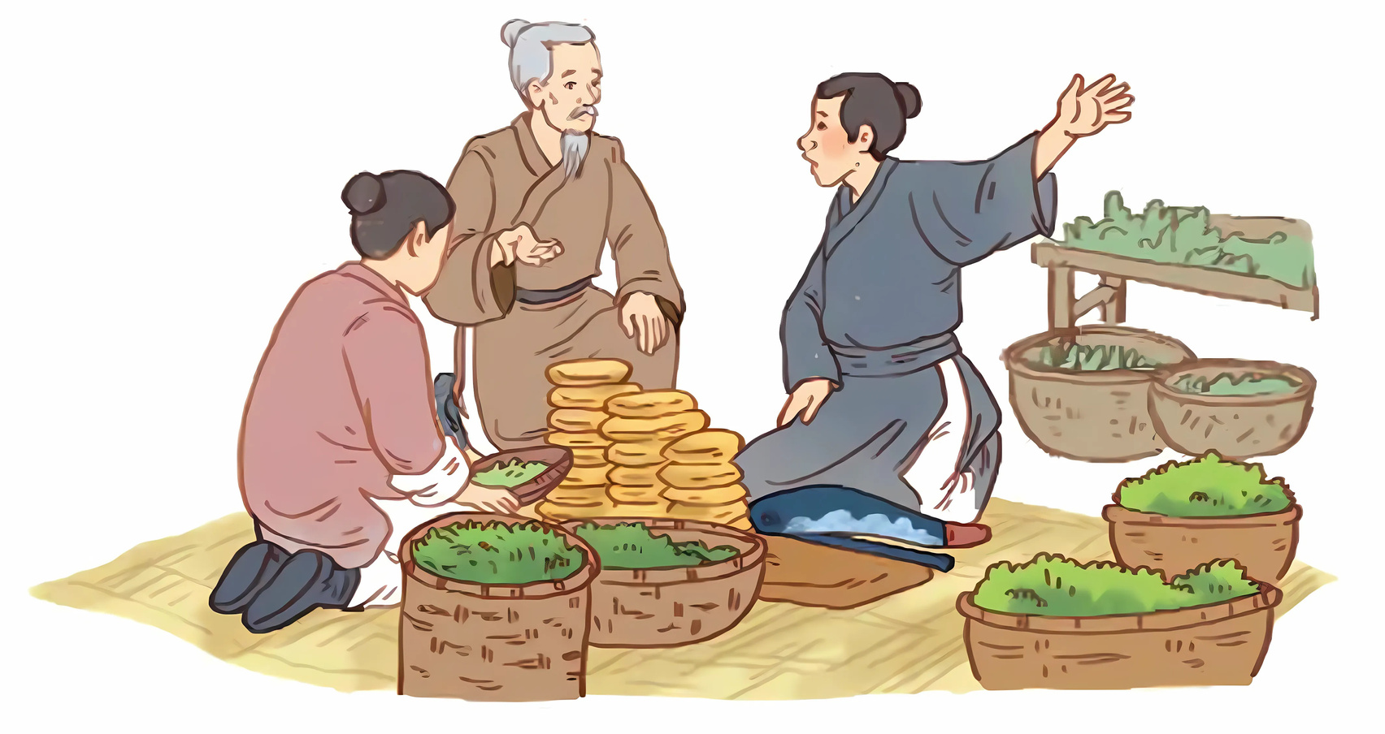






ĐỌC

Slide 2







Slide 3

Một số loại cây được dùng làm thuốc chữa bệnh mà em biết:
cây cỏ tranh, cây mã đề, cây cỏ mực, cây ngải cứu, cây hương nhu,….
Kể tên một số loại cây được dùng làm thuốc chữa bệnh mà em biết.

Slide 4

núi Nam Tào, Bắc Đẩu
ấp ủ từ lâu
tập luyện võ nghệ
ý nguyện

Slide 5

Đọc diễn cảm lời nhân vật:
Hẳn là cao siêu lắm, thầy mới ấp ủ lâu như thế.
Điều ta sắp nói không cao như núi Thái Sơn, chẳng xa như biển Bắc Hải.

Slide 6



Slide 7

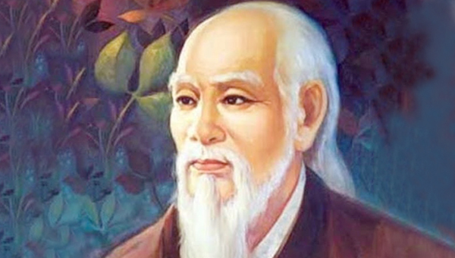
Tuệ Tĩnh (Nguyễn Bá Tĩnh):
Một danh y sống ở giai đoạn cuối thời Trần, được hậu thế suy tôn là tiên thánh của ngành thuốc nam.

Slide 8
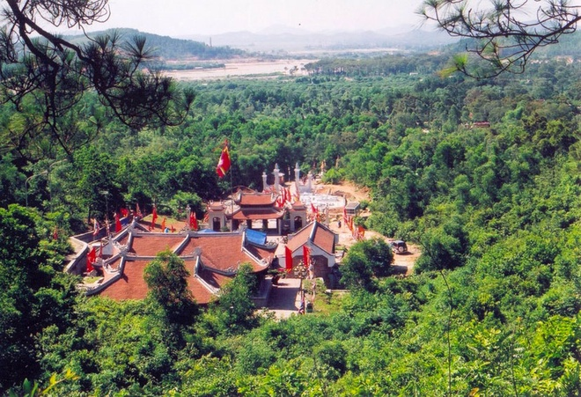
Núi Nam Tào, Bắc Đẩu
Hai ngọn núi
ở tỉnh Hải Dương

Slide 9

Danh y Tuệ Tĩnh dẫn các học trò lên núi Nam Tào, Bắc Đẩu để nói với các trò điều gì?
Danh y Tuệ Tĩnh dẫn các học trò lên núi Nam Tào, Bắc Đẩu để nói với các trò về điều mình ấp ủ từ lâu.

Slide 10

Câu chuyện mà Tuệ Tĩnh kể cho học trò nghe xảy ra vào thời gian nào? Tình hình đất nước lúc bấy giờ ra sao?
- Câu chuyện mà Tuệ Tĩnh kể cho học trò nghe xảy ra vào thời nhà Trần.
- Tình hình đất nước lúc bấy giờ: Vua quan nhà Trần chỉ huy quân sĩ luyện tập võ nghệ, rèn vũ khí, chuẩn bị lương thực, thuốc men, phòng giữ bờ cõi rất quan trọng. Nhưng từ lâu, việc vận chuyển thuốc men, vật dụng từ Trung Quốc sang nước ta đã bị ngăn cấm. Vua quan nhà Trần lo khi giáp trận, tất có người bị thương hoặc đau ốm, không có thuốc chạy chữa.

Slide 11
Tóm tắt nội dung câu chuyện mà Tuệ Tĩnh đã kể.
Câu 3:
Câu 3:
Ông rất nhanh nhẹn. Tóm tắt nội dung câu chuyện mà Tuệ Tĩnh đã kể: Khi giặc nhòm ngó nước ta, ta đã chuẩn bị tập luyện sẵn sàng trang bị mọi mặt cho chiến đấu. Thế nhưng việc vận chuyển thuốc từ Trung Quốc vào ta từ lâu đã bị ngăn cấm. Các thái y toả đi khắp nơi học cách làm thuốc từ cây cỏ và quả thực rất hiệu quả, giúp ta cứu binh sĩ, chiến thắng kẻ thù.

Slide 12

Theo em, vì sao ý nguyện của Tuệ Tĩnh trở thành hiện thực và tiếp tục được kế thừa, phát huy cho đến ngày hôm nay?
Theo em, ý nguyện của Tuệ Tĩnh trở thành hiện thực và tiếp tục được kế thừa, phát huy cho đến ngày hôm nay vì: ý nguyện đó là phù hợp, cần thiết, mang lại nhiều lợi ích cho con người. Con người Việt Nam sống gắn bó với truyền thống nông nghiệp, trồng cấy, gần gũi với cây cỏ; con người tận dụng sẵn các cây cỏ làm thuốc sẽ rất tiện dụng, rẻ và cho hiệu quả rõ.

Slide 13
Câu 3:
Nêu cảm nghĩ của em về danh y Tuệ Tĩnh.
Câu 5:
Danh ý Tuệ Tĩnh là người tài cao đức trọng. Biết suy nghĩ và lo cho đất nước, nhân dân.

Slide 14

Bài đọc kể về cuộc đời và sự nghiệp của Tuệ Tĩnh, một danh y nổi tiếng của Việt Nam. Ông có công lớn trong việc nghiên cứu và phát triển nền y học cổ truyền dân tộc. Ca ngợi tài năng, đức độ và tấm lòng yêu nước của danh y Tuệ Tĩnh. Nhắc nhở chúng ta trân trọng và phát huy những tri thức y học dân tộc.

Slide 15


Slide 16
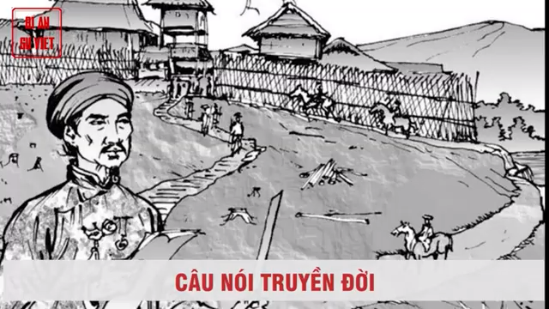
Giới thiệu về Danh y Tuệ Tĩnh
Notes:
https://www.youtube.com/watch?v=gKnbxl3Ra3o

